Slide 1
Lenguajes de marcas y sistemas de gestión de información
Práctica CSS

Slide 2
práctica
Se quiere crear un sitio web sobre un tema a elección del alumno.
El sitio web se compone de 3 páginas entrelazada entre ellas:
      Home page
      Página 1
      Página 2
Todas los documentos tienen que respetar las normas XHTML y HTML5.
Además será adecuadamente comentados
tanto el html <!-- comentario -->
cuanto el CSS /*comentario*/
Cada fichero tiene que tener un comentario con el autor del mismo.
El formato de las páginas tendrá que estar definido usando CSS

Slide 3



Páginas
Las páginas tendrán que tener la misma estructura (esta estructura NO se logra utilizando frames):
Sección 1
Sección 2
Sección 3

Slide 4
Secciones
La sección 1 es un titular. Es el mismo en las 3 páginas.
La sección 2 es un menú de navegación. Es el mismo en las 3 páginas.
La sección 3 es donde aparece el contenido.
Las secciones 1 y 2 NO SE DESPLAZAN al hacer el scroll de la página (es decir que si giro la rueda del ratón, el contenido de la sección 3 se mueve, mientras que el contenido de la sección 1 y 2 no se mueve).
La sección 3 tiene una imagen de fondo. La imagen no se repite y está centrada.
Las secciones 1 y 2 tienen un color de fondo (no una imagen)

Slide 5




Home page (sección 3)
La home page tiene que tener 3 imágenes relacionadas con el tema de la página.
Estas tres imágenes tienen que ser posicionadas de forma “irregular” usando el posicionamiento de CSS
Las 3 fotos se tienen que ver sin hacer scroll.
Sección 3
Foto 1
Foto 2
Foto 3

Slide 6


Página 1(sección 3)
La página 1 tiene que tener una lista que tenga por cada punto de la lista una imagen
Tiene que haber suficiente puntos para que la página tenga que hacer scroll.
El espaciado entre letras tiene que ser más grande de lo normal.
Se tiene que usar una fuente distinta de la que viene por defecto y un color distinto por cada punto.
Sección 3
Punto 1
Texto Texto Texto Texto Texto Texto
Texto Texto Texto Texto Texto Texto
Texto Texto Texto Texto Texto Texto Texto
Punto 2
Punto 3

Slide 7

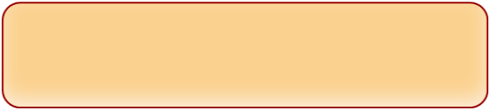

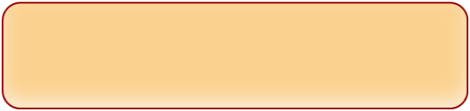


Página 2(sección 3)
La página 2 tiene que tener unos cuadrados colorados con dentro un texto o una imagen (tiene que haber de los dos tipos)
Los cuadrados tienen que ser de 3 tipos: tipo A tipo B y tipo C.
Los cuadrados del mismo tipo tendrán el mismo tamaño y el mismo color de fondo o imagen de fondo (pero distinto de los otros tipos).
Los cuadrados del mismo tipo estan alineados verticalmente en la misma columna (pero NO usando alineamiento a la izquierda, centro y derecha)
Sección 3
Tipo A
Tipo b
Tipo A
Tipo c
Tipo c
Tipo b

Slide 8
Calificación
Si la práctica cumple todos los requisitos será clasificada como apto y podrá ser valorada positivamente (influirá positivamente sobre la nota del trimestre).
Si la práctica no cumple los requisitos será valorada negativamente (influirá negativamente sobra la nota del trimestre) y se pedirá al estudiante de volver a entregarla cumpliendo los requisitos.

